Slide 1
第七章 无线网络安全

Slide 2
Outline
网络安全及其基本属性
无线网络安全分析
无线局域网安全问题分析
IEEE 802.11i 安全机制
移动IP安全

Slide 3
计算机网络与信息安全的性能指标
• 保密性(confidentiality)：就是保证信息不泄漏给未经授权的人。信息的保密性包括传输过程中的保密性和存储时的保密性。
• 完整性(integrity)：就是防止信息被未经授权地篡改，即防止信息在传输和存储过程中被非法修改、破坏或丢失，并且能够判断出信息是否已经被修改；目的是要保证信息在传输和存储过程中的一致性。
• 可用性(availability)：就是保证信息及信息系统确实为授权使用者所用，即系统要保证合法用户在需要时可以随时访问系统资源。

Slide 4
计算机网络与信息安全的性能指标
• 可控性(controllability)：就是指网络应具有可管理性，能够根据授权对网络及信息系统实施安全监控，使得管理者能够有效地控制网络用户的行为和网上信息的传输。
• 不可否认性(non-repudiation)：也称为不可抵赖性。即通过记录参与网络通信活动的双方的身份认证、交易过程和通信过程等，使得任何一方无法否认其过去所从事的活动。

Slide 5
网络的安全威胁
黑客攻击
拒绝服务攻击
恶意代码
计算机病毒
特洛伊木马
计算机蠕虫
非授权访问
对信息完整性的攻击
异常型
资源耗尽型

Slide 6
网络信息安全技术
• 数据加密技术
• 黑客跟踪技术
• 防病毒技术
• 入侵检测技术
• 防火墙技术
• VPN技术
• 身份认证技术
• 安全审计
• 访问控制技术
• 数据备份
• 漏洞扫描技术
• 安全管理技术

Slide 7
密码学与数据加密
对称密钥密码体制、非对称密钥密码体制、认证码、Hash函数、身份认证、数字签名、密钥分配与管理、PKI技术
基于数学的密码理论与技术
密码理论与技术的分类
信息隐藏与数字水印、量子密码、基于生物特征的识别理论与技术、混沌密码、热流密码
基于非数学的密码理论与技术

Slide 8
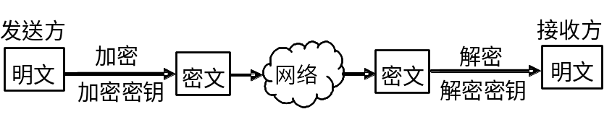
根据密钥的特点，密码体制分为对称密钥密码体制和非对称密钥密码体制。
对称密钥密码体制
对称密钥密码体制
私钥密码体制

Slide 9
对称密钥密码体制
特点：
加密和解密使用相同的密钥，故称为对称密钥。
使用的密钥只有加密者和解密者知道，对外不能公开，否则就起不到加密的作用，故称为私有密钥，简称私钥。
加密依赖于加密密钥的安全性。
以多个数据位形成的分组为单位进行加密
分组密码
对称密钥密码体制
以位为单位进行加密
序列密码
典型的对称密钥加密算法：DES、IDEA、AES等

Slide 10
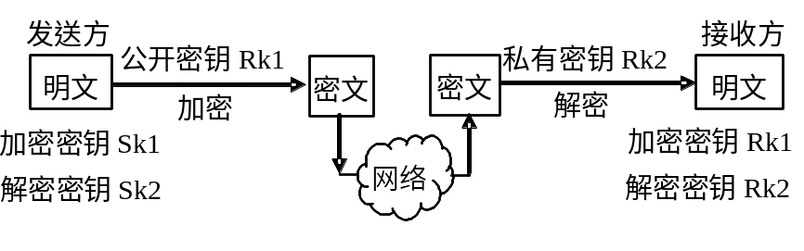
非对称密钥密码体制
非对称密钥：加密过程和解密过程使用不同的密钥
注意：解密密钥是保密的，而加密密钥是公开的，所以这种加密体制又称公开密钥密码体制
公开的
公开的
保密的
保密的

Slide 11
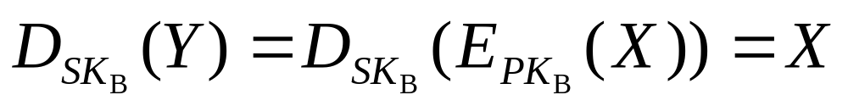
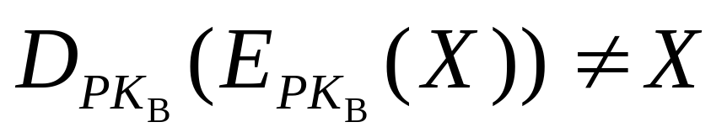
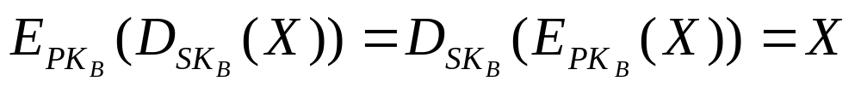
公钥算法的特点
发送者A用B的公钥PK_{B}对明文X 加密后，在接收者B用自己的私钥SK_{B}解密，即可恢复明文：
加密密钥是公开的，但不能用它来解密，即
加密和解密的运算可以对调，即

Slide 12
12.5.2 非对称密钥密码体制
优点：
• 密钥分发方便，可以以公开的方式分配加密密钥。
• 密钥保管量少。网络中的数据发送方可以共用同一个公开加密密钥，从而减少密钥的数量。
常用算法：RSA体制
ELGamal体制
椭圆曲线密码体制

Slide 13
混合密码体制
原理：利用公钥密码体制加密私钥密码体制的密钥，消息的收发双方共用这个密钥，然后按照私钥密码体制的方法进行加密和解密运算。
混合密码体制的加密过程
④用自己的私钥解密其中的数字信封，得到发送方加密信息的对称密钥
①用对称密钥将要发送的消息加密
消息发送方
封装成数据包
接收方
②用接收方的公开密钥将对称密钥加密，形成数字信封
⑤用获得的对称密钥解密数据包中的加密信息

Slide 14
常见的密码算法
流行的密码算法：DES、AES、RSA、IDEA、DSA
DES（Data Encryption Standard）：数据加密标准
公开的加密算法
分组加密算法
密钥长度56比特
分组长度64比特
AES（Advanced Encryption Standard）
支持128、192和256比特长度的密钥
分组长度128位

Slide 15
消息认证与数字签名
技术背景：网上银行、电子商务、电子政务等网络应用的需要。
开放的网络环境下，传输的信息所面临的危险：伪造、篡改、冒充和抵赖等。
解决方法：
消息认证
数字签名
伪造是指接收方伪造信息，并声称是对方发送来的
篡改是指接收方对接收到的信息进行局部改动
冒充是指假冒他人进行信息的发送或接收
抵赖是指发送者不承认自己发送过的信息，或者接收者不承认自己接收到的信息

Slide 16
消息认证
消息认证（message authentication）也称为消息鉴别或者报文鉴别，它用来验证用户的身份，对访问的请求、消息的内容等进行识别，确定消息是否被篡改。常采用由消息生成验证码的方法对消息进行认证。
• 消息加密
消息认证方法
• 消息验证码
• 杂凑码

Slide 17


报文摘要的实现
因特网
A
B
⊕
发送
报文 X
D(H)
报文 X
D(H)
报文 X
报文摘要
运算
A 的私钥
A 的公钥
报文摘要
运算
E 运算
签名
核实签名
比较
H
D 运算
D(H)
H
H
报文摘要
签名的报文摘要
报文摘要
报文摘要

Slide 18
数字签名
数字签名是手写签名的电子模拟，是通过信息处理技术产生的一段特殊数字消息，该消息具有手写签名的一切特点，是可信、不可伪造、不可抵赖和不可修改的。与手写签名一样具有同等的法律效力。
数字签名至少应满足的三个条件
• 签名者事后不得否认自己的签名
• 接收者能够验证签名，而任何其他人都不能伪造签名
• 当双方就签名的真伪发生争执时第三方能够进行仲裁

Slide 19
数字签名
签名算法的密钥是秘密的，只有签名人掌握
签名算法
数字签名方案的组成
验证算法则是公开的，以便他人进行验证
验证算法
签名和加密的区别
加密：保护信息不被非授权用户访问
签名：让接收者确认消息的发送者是谁，以及消息是否被篡改

Slide 20
采用公钥加密RSA体制进行数字签名的基本流程
电子合同
Tom
Bob
发送前Tom对电子合同进行签名
①使用杂凑函数处理电子合同，生成一个消息摘要
②使用自己的私钥加密消息摘要，形成一个数字签名
③将电子合同和数字签名一起发送给Bob

Slide 21
采用公钥加密RSA体制进行数字签名的基本流程
电子合同
Tom
Bob
Bob对Tom发送来的报文进行鉴别
③将自己生成的消息摘要与Tom原来的消息摘要进行比较；若两者相同，则表明电子合同确实来自于Tom；若两者不同，则表明电子合同或者不是来自于Tom，或者电子合同的内容已被篡改。
①使用与Tom相同的杂凑函数计算出接收到的电子合同的消息摘要
②使用Tom的公钥解密来自Tom的消息摘要，恢复Tom原来的消息摘要

Slide 22
公开秘钥基础设施
公开密钥基础设施
PKI
（Public Key Infrastructure）
功能：
密钥的产生、存储、分发、撤消和管理等，为网络应用提供密钥和证书的管理、证书的认证、数据加密、数字签名等服务，是国家信息化基础设施的重要组成部分。
PKI采用证书管理公开密钥，通过第三方可信任的认证中心，把用户的公开密钥和其它用户标识信息捆绑在一起，在网上实现密钥的自动管理和用户身份的认证，它为电子商务、电子政务等网上业务的开展提供一整套安全基础设施。

Slide 23
数字证书
数字证书：是由权威机构CA（Certificate Autority）发行的一种电子文档，是网络环境下的一种身份证，用于标识用户的身份及其公开密钥的合法性。
数字证书的特点：
• 证书中包含用户的身份信息，因此可以用于证明用户的身份。
• 证书中包含非对称密钥，不但可以用于数据加密，还可以用于数字签名，以保证通信过程的安全性和不可抵赖性。
• 由于证书是由权威机构颁布的，因而具有很高的公信度。

Slide 24
数字证书
数字证书的原理：是基于公开密钥密码体制，每个用户均拥有两个密钥：公钥和私钥；其中私钥用于解密和签名，而公钥则是提供给其它用户使用，用于数据的加密和验证签名。
系统证书
数字证书的分类
个人数字证书
机构数字证书
用户证书
个人签名证书
机构签名证书

Slide 25
Outline
网络安全及其基本属性
无线网络安全分析
无线局域网安全问题分析
IEEE 802.11i 安全机制
移动IP安全
移动商务安全基础技术

Slide 26
无线网络安全分析
无线网络安全威胁：
1、无线链路上的威胁
2、服务网络的威胁
3、终端威胁

Slide 27
无线链路上的威胁
1、非授权访问数据
2、完整性威胁
3、拒绝服务攻击

Slide 28
服务网络攻击
1、非授权的访问数据
2、完整性的威胁
3、拒绝服务攻击
4、非授权的访问
5、否认

Slide 29
终端的威胁
1、与访问控制相关
2、与数据完整性相关
3、复制SIM卡
4、与病毒相关

Slide 30
GSM网络安全分析
目前, GSM网络安全主要针对语音业务保护，主要包括：
（1）通过鉴权防止未授权的用户，维护运营商和用户利益。
（2）通过无线信道传输的加密，保护用户的隐私。
（3）以独立于终端的设备（SIM卡）管理用户信息。
（4）以一个临时代码代替用户标志，使第三方无法在无线信
道上跟踪用户。

Slide 31
GSM系统的认证机制
GSM系统认证基于私钥体制。在手机SIM卡中存储用户国际移动用户标志(IMSI)和用户私钥(Ki)，在服务网认证中心数据库存储了用户标志(IMSI)和用户的私钥(Ki)。
当移动终端(MS)需要呼叫或更新位置时，则需要网络认证。认证中心根据IMSI找到用户Ki，然后产生认证三元组TRIPLE：
（RAND，XRES，Kc）
RAND：128位随机数
XRES：期望响应数（认证码），由A3算法产生
Kc：会话加密密钥, 由A8算法产生

Slide 32
GSM系统的认证机制
认证中心将这个三元组发给移动交换机服务区MSC/VLR，然后MSC/VLR将其中的RAND发给MS，MS的SIM卡根据接收到RAND和存在卡中的Ki，利用A3和A8算法分别计算出用于认证的响应XRES和加密密钥(Kc)，并通过无线接口将XRES和KC送回MSC/VLR。
在MSC/VLR中，会比较两个RES，如果不同，则认证失败。如果相同，则认证成功．
用户可以使用网络服务并且在后面的通信过程中用户和基站之间通过无线线路的通信 用各自计算出来的Kc作为密钥加密。

Slide 33
GSM数据加密过程
加密方法：在无线链路上的数据流是通过用户的数据流和密钥流逐比特相加来获得的。将明文组织成114位的数据块。
利用A5算法产生密钥流，
输入为：64 位 Kc 与22 位TDMA帧号逐位相加；
输出为：密钥流S1 114位，密钥流 S2 114位。
将明文的114位数据与输出的密钥流逐位相异或产生密文
接受端用同样的方法与密文逐位相异或得到明文
在MS中，加密用S2，解密用S1；在网络中，反之。

Slide 34
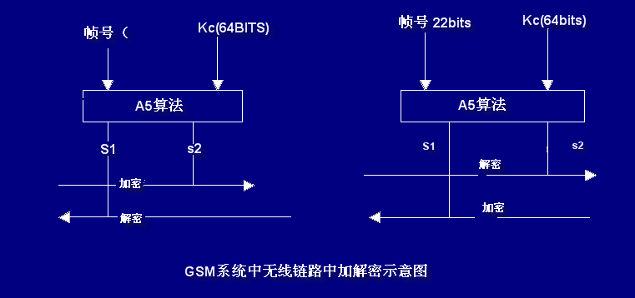
GSM无线链路加解密

Slide 35
用户身份保护
方法：用TMSI(临时移动身份)隐藏IMSI （移动用户标志） ，其中访位置寄存器 VLR负责管理TMSI和IMSI的对应。
GSM加密范围
移动台(MS)和基站(BSC)分别采用A5算法加密，即只对无线部分进行加密。

Slide 36
GSM系统的安全缺陷
1、单向身份认证，无法防止伪造的网络设备的攻击。
2、加密密钥及认证数据使用明文传输，易造成密钥泄露。
3、加密功能只用在空中接口，没有延伸到核心网络，如基站和基站控制器的传输链路中用户信息和信令信息都是以明文传输。
4、用户身份认证密钥不可变，无法抵挡重放攻击。
5、用户漫游时，服务网络与归属网络间缺乏有效联系。
6、无第三方仲裁机构，当各网络实体出现纠纷，无法提交
给第三方仲裁机构
7、缺乏安全升级能力与安全可见性，不提示是否在加密。
8、加密和认证算法不公开，密钥匙太短。

Slide 37
Outline
网络安全及其基本属性
无线网络安全分析
无线局域网安全问题分析
IEEE 802.11i 安全机制
移动IP安全
移动商务安全基础技术

Slide 38
WLAN安全
由于无线电波没有物理边界的特性，而且无线LAN的接入非常简单，就存在恶意使用的危险。所以比其他网络技术更需要一种对无线节点接入认证和授权的机制。
WLAN安全性集中在：认证、加密、数据完整性
  认证是对用户身份的检测，阻塞非法使用
  加密是保证数据在传输过程中不被窃取和篡改
WLAN安全解决方案可从软硬件两方面着手：透过内建软件安全关卡或在硬件上进行加密处理。软件方案增加CPU负担，成本较低，硬件方式则正好相反。

Slide 39
IEEE 802.11安全机制
IEEE 802.11物理层安全
IEEE 802.11链路层安全
IEEE 802.11网络层安全

Slide 40
WLAN安全
Client
appl
Host
Optional end-to-end Data Encryption -> Privacy
TCP/IP
stack
TCP/IP
stack
密钥管理，需要PKI
来维护安全的自主
网络
IPSEC aware QoS
Access
Controller
IP packet encryption / authentication
AP
802.11 WLAN 提供
无线链路分组认证
和数据加密(RC4)
使用IPSEC 和 IKE
安全接入
应当定义IPsec策略 管理
需要AAA ，支持全局的漫游
远程接入需要IPsec
WLAN
WLAN
WLAN encryption
安全组件概览

Slide 41
无线局域网物理层安全
直接序列扩频
跳频技术

Slide 42
直接扩频序列的缺陷
直接扩频系统（DSSS）使用一个众所周知的11位扩频序列，并能调制该标准中规定的14个信道中的一个。
不过，由于使用的序列事先知道，且系统载频又是固定的，而且可能的频率数目也是有限，所以，黑客可以容易地收到DSSS传送的信号。

Slide 43
无线局域网链路层安全
有线等效保密协议
WEP-Wired Equivalent Protocol
WEP的三个预期目标
- 机密性
- 访问控制
- 完整性

Slide 44
WLAN安全
WEP手动设置接入密码，当AP中设定WEP加密认证后，就可将不知道密码的用户排除在外。但密码在所有终端上都相同，很容易被窃取。
WEP应用于物理层和数据链路层，采用64位(或128位)共享密钥和RC4流密码加密算法，用来保护无线传输过程中的链路级数据的协议。
Almost permanent key, very week security, able to crack by collecting statistic.
Current security level for 99.9% products on the market.

Slide 45
WEP共享密钥认证
在进行实际的数据通信之前,无线网络客户端必须与AP 建立起通信关联。只有在客户与AP 间关联后,客户间才能交换数据。关联过程有两步，涉及三种状态。
① 未认证，未关联；
② 通过认证，未关联；
③ 通过认证，关联成功。
为了从一个状态转换到另一个状态，通信双方必须交换被称为管理帧的信息报文。通过认证、关联成功后,客户端便成为无线网络中的一个实体，就可以在网络上进行数据传输了。

Slide 46
共享密钥认证过程
工作站
接入点
认证请求
随机询问消息128位
加密随机询问消息
确认信息

Slide 47
WEP加密原理
1、对数据帧求校验和(使用CRC-32 算法) 以获得C(M)，其中M 是消息。 合并M 和C(M) 以获得明文P = (M, C(M) )；
2、发送端随机选择一个24位初始向量IV(Initiation Vector）将之和40位共享密钥（Secret Key）连接在一起，输入RC4伪随机序列发生器（PRNG SEUDORANDOM NUMBER GENERATOR）产生伪随机序列，表示为RC4(V,K)；
3、发送端将明文P = (M, C(M) )和伪随机序列进行异或运算，产生加密数据；
4、发送端初始向量IV放在密文前面，产生实际传输的数据流。

Slide 48
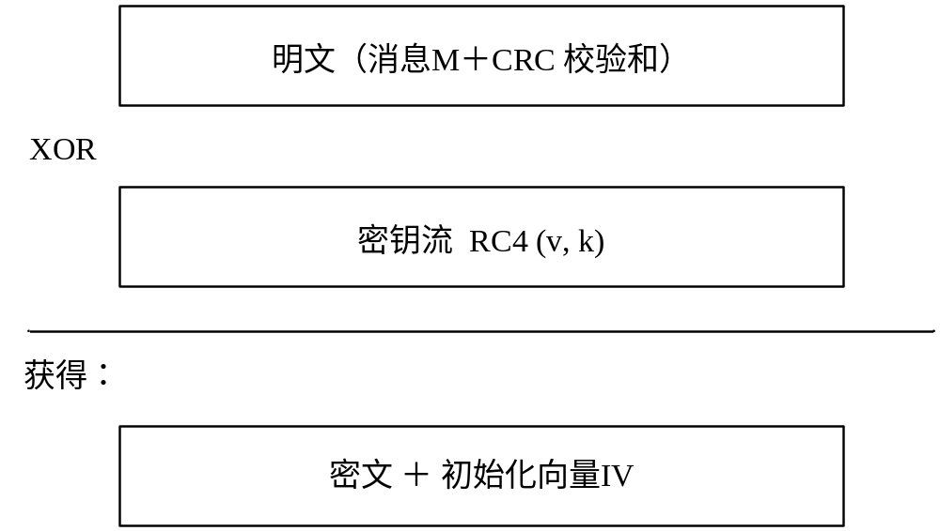
WEP加密原理
WEP加密工作原理

Slide 49
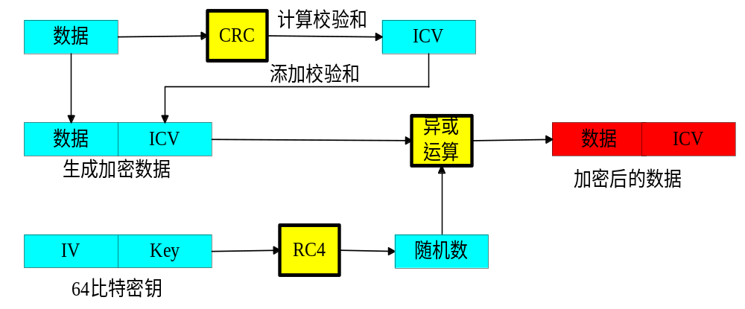
WEP加密原理
完整性校验和，32bits
初始化向量，24bits
公共密钥，40bits
WEP加密机制详解

Slide 50
WEP加密原理
解密只是与加密相反，接收方重新生成密钥流，并将它与密文进行XOR 来恢复明文。该消息P被分成两个部分：M和C， 计算C(M)并将它与接收到的校验和C进行比较。
如果不匹配，那么消息主体在传输期间已经以某一方式更改过。

Slide 51
WEP的缺陷
WEP 算法的安全性在数学上取决于其密钥不易被发现。
Nikita Borisov, 等人在 2001 年1 月国际微波会议上的一篇论文指出了IEEE 802.11 体系结构性安全弱点：如果用相同的初始向量IV 和密钥加密两条消息，那么流密码(如RC4) 容易受到攻击。 如果一起对密文进行XOR 运算，那么密钥流将互相抵消且两个明文XOR 将保留。
由于WEP中各安全要素以一种不安全的方式结合在一起，导致了其诸多的安全漏洞。
表现在：密钥管理、数据保密性、数据完整性、 认证的安全缺陷

Slide 52
密钥管理缺陷
在IEEE 802.11标准中，缺少一种有效的密钥管理和分发机制。
一般情况下，WEP 密钥被静态地分配给客户机，密钥或存储在客户机的磁盘存储器中，或存储在客户机的无线适配器的内存中。
当客户机丢失后，非正常用户就具有了访问网络的权限，而管理员并不能检测到这种对网络安全的破坏。
当接到机主的的报告后，管理员必须对与丢失客户机密钥相同的其他客户机的静态密钥重新编码。

Slide 53
数据保密性的缺陷
RC4是一个序列密码加密算法，发送者用一个密钥序列和明文异或产生密文，接收者用相同的密钥序列与密文异或以恢复出明文。
该加密方式要求不能用相同的密钥序列加密两个不同的消息，否则攻击者将可得到两条明文的异或值，如果攻击者知道一条明文的某些部分，那么另一条明文的对应部分就可被恢复出来(一般情况下，得到两条明文的异或值已足够恢复出其明文)。

Slide 54
数据完整性的缺陷
在WEP中，CRC-32算法和RC4算法具有线性特性。这暗示了有一些控制校验和的方法，使协议可以接受它，但与消息内容无关。
另外，只要知道一部分信息包内容，就可以执行这类攻击。攻击者只要相应地调整校验和，就可以使被篡改的消息变为合法的消息。

Slide 55
认证的安全缺陷
在IEEE 802.11b中采用了两种认证方式：
    开放系统认证
    共享密钥认证
认证的目的是阻止非法的用户介入特定的无线局域网络共享密钥认证协议：通过窃听能够很容易蒙骗和利用现在的共享密钥认证协议, 协议固定的结构和WEP的缺陷是实现攻击的关键。

Slide 56
WLAN安全
TKIP（Temporal Key Integrity Protocol）
-- 临时密钥完整性协议
  WEP改进，与现有硬件兼容(通过固件/驱动程序升级）
  仍然使用 RC4 算法，临时密钥为 128bit
  每传送10000个包改变临时密钥，且临时密钥与顺序号以及地址有关。
  过渡时期的方案。作为Wi-Fi联盟的Wi-Fi保护接入（WPA）主要内容，2003年以后作为 Wi-Fi 的认证。

Slide 57
WLAN安全
基于AES(Advanced Encryption Standard )数据封装
  具有更高安全级别的加密，强度更大（特别是防止黑客帧插入有明显效果）
  需要硬件支持以及更强大的引擎
  构成坚固安全网（RSN）一种可选的功能

Slide 58
WLAN安全
现有认证机制
  ESS-ID
    AP将客户使用的扩展服务集合标识（ESS-ID）与自己的进行比较，相同则开放通信信道。
  MAC地址过滤
    利用各个无线网卡具有不同的MAC地址，指示AP实施分组过滤，仅仅通过指定源MAC地址的数据。
IEEE 802.1x认证
  基于端口的网络接入控制，具体绑定了可扩展认证协议（EAP ）作为用户身份认证机制。
  IEEE 802.1x包括：STA和AP上的端口接入实体PAE、LAN上的EAP封装和RADIUS认证服务器

Slide 59
无线局域网网络层安全
服务配置标识符SSID
身份认证
虚拟局域网VPN
访问控制列表
端口访问控制技术（IEEE 802.1x）

Slide 60
服务配置标识符SSID
在每一个接入点，写入一个服务区域认证ID (WLAN ESSID)。
每当端点要连上接入，接入点会检查其SSID是否与其相同。如果不符，就拒绝给予服务。

Slide 61
虚拟局域网VPN
VPN是指在一个公共IP网络平台上通过隧道以及加密技术保证专用数据的网络安全性，它不属于IEEE 802.11标准定义。
但是，用户可以借助VPN来抵抗无线网络的不安全因素，同时还可以提供基于Radius的用户认证以及计费。

Slide 62
访问控制列表
将无线局域网络设定为只给特定的接入点使用，因为每一张无线网卡都有一个惟一的MAC Address，只要将其分别输入接入点即可。
相反，如果有网卡被偷或发觉有存取行为异样，可以将这些MAC Address 输入，禁止其再次使用。
利用这个存取控制，如果外来不速之客得知网络的WLAN ESSID，它一样会被拒之于外。

Slide 63
端口访问控制技术（IEEE 802.1x）
该技术也是用于无线局域网的一种增强性网络安全解决方案。
当无线工作站与AP关联后，是否可以使用AP的服务要取决于802.1x的认证结果。如果认证通过，则AP为用户打开这个逻辑端口，否则不允许用户上网。
IEEE 802.1x除提供端口访问控制能力之外，还提供基于用户的认证系统及计费，特别适合于公共无线接入解决方案。

Slide 64
Outline
网络安全及其基本属性
无线网络安全分析
无线局域网安全问题分析
IEEE 802.11i 安全机制
移动IP安全
移动商务安全基础技术

Slide 65
IEEE 802.11i协议安全机制
Wi-Fi保护接入（WPA）
强健的安全网络 （RSN）
WAPI (WLAN Authentication and Privacy Infrastructure)，即无线局域网鉴别与保密基础结构

Slide 66
WAPI介绍
WAPI (无线局域网鉴别与保密基础结构)。
WAPI是针对IEEE 802.11中WEP协议安全问题，经多方参加，反复论证，充分考虑各种应用模式，由中国提出的WLAN安全解决方案-（属中国国家标准GB15629.11)。

Slide 67
WAPI方案
系统有移动终端、AP和认证服务器AS组成；其中，认证服务器AS的主要功能是负责证书的发放、验证与吊销等；移动终端与AP上都安装有AS发放的公钥证书，作为自己的数字身份凭证。
当移动终端登录至无线接入点AP时，在访问网络之前必须通过AS进行双向身份验证。根据验证的结果，只有持有合法证书的移动终端才能接入持有合法证书的无线接入点AP。
WAPI不仅可以防止非法移动终端接入AP而访问网络并占用网络资源，且还可防止移动终端登录至非法AP而造成信息泄漏。

Slide 68
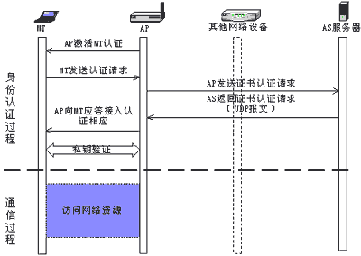
WAPI工作原理图

Slide 69
WAPI工作原理
认证激活：当移动终端登录至AP时，由AP向移动终端发送认证激活以启动整个认证过程。
接入认证请求：移动终端向AP发出接入认证请求，即将移动终端证书与移动终端的当前系统时间发往AP，其中，系统时间称为接入认证请求时间。
证书认证请求：AP收到移动终端接入认证请求后，向AS发出证书认证请求，即将移动终端证书、接入认证请求时间、AP证书并利用AP的私钥对它们签名构成证书认证请求报文发送给AS。

Slide 70
WAPI工作原理
证书认证响应：AS收到AP的证书认证请求后，验证AP的签名及AP和移动终端证书的合法性。完毕后，AS将移动终端证书认证结果(包括移动终端证书、认证结果及AS对其签名)、AP证书认证结果(包括AP证书、认证结果、接入认证请求时间及AS对其签名)构成证书认证响应报文发回给AP。
接入认证响应：AP对AS返回的证书认证响应进行签名验证，得到移动终端证书的认证结果。AP将移动终端证书认证结果、AP证书认证结果以及AP对它们的签名组成接入认证响应报文回送至移动终端。由其验证AS的签名后，得到AP证书的认证结果并根据该认证结果决定是否接入该AP。

Slide 71
WAPI工作原理
私钥验证请求：AP和MT都需要确认对方是否是证书的合法持有者，私钥验证请求包含实时产生的随机数，请求对方对其签名，以验证对方是否拥有该证书的私钥。该请求可由AP或移动终端发起。
私钥验证响应：包含对私钥验证请求中随即数据的签名，提供自己是证书合法持有者的证明。
移动终端与AP之间完成了证书认证过程。若认证成功，则AP允许移动终端接入，否则解除其登录。
在证书双向认证结束后，若AP和移动终端可以利用合法证书的公钥进行会话密钥的协商，上述的私钥验证过程也可省略，实现密钥的集中、安全管理。

Slide 72
Outline
网络安全及其基本属性
无线网络安全分析
无线局域网安全问题分析
IEEE 802.11i 安全机制
移动IP安全
移动商务安全基础技术

Slide 73
7.5.1 移动IP安全分析
移动IP安全威胁和攻击
移动IP安全要求
移动IP安全分析

Slide 74
移动IP安全威胁和攻击
移动IP安全问题的根源来自两个方面：
(1)移动环境：与普通计算环境有很多不同之处。无线链路容易遭受重放攻击和其他主动攻击，尤其容易遭受被动窃听。这些攻击行为很难被检测出来。
另外，移动节点离开家乡网络，通过外地网络接入到Internet中时，所在的网络不一定是可信的网络，更容易受到诸如窃听、主动重放攻击等安全攻击。

Slide 75
移动IP安全威胁和攻击
(2)移动IP协议：移动IP使用的信令消息包括代理通告、绑定更新、绑定请求／应答和家乡代理发现请求／应答, 另外，还采用了隧道机制，这些信令和机制若不采取恰当的安全措施，都容易受到攻击。

Slide 76
7.5.2 移动IP安全需求
1．移动IP的机密性
除了要保证通信数据的机密性外，对于移动IP，要特别关注以下信息的机密性。
(1)注册信息：用户注册时注册消息的机密性。
(2)用户信息：所有的移动通信系统都采用某种用户ID来标识用户，移动用户在使用服务或进行电子商务交易时，通常也要提供诸如信用卡号、银行账号及对应的口令等敏感信息，所有这些信息都是网络黑客感兴趣的，因而必须采用强的加密方式，保证其机密性。

Slide 77
移动IP安全要求
(3)用户位置：移动环境中，用户使用的无线信号容易泄漏用户的位置信息，移动IP的一些信令中也会包含用户当前所在网络的信息，但是，有些用户并不希望系统中的其他用户获取该信息。用户应该有权选择自己的位置信息是公开还是保密，这样，既能在需要时获得相应的服务，又能保留一定的隐私。
(4)呼叫模式：呼叫模式是指呼叫者ID、呼叫的频率、经常呼叫的通信对方等信息，偷听者一旦掌握了用户的呼叫模式，就更容易发起攻击。

Slide 78
移动IP安全要求
2．移动IP的授权
客户通常使用外地资源不是免费向公众开放的，只有授权后的客户才能访问。授权访问的前提是认证。
在商业移动IP网络中，对所有外地代理和家乡代理之间的消息进行认证是很重要的，这样才可能计费。而认证是多种多样的，既有被访问网络和家乡网络对移动节点的认证，也有被访问的网络对移动节点家乡网络的认证，还可能需要服务级的认证。
所有这些认证必须是强认证的，而且提供不可抵赖功能。在认证的基础上，确定移动用户的权限，实现授权访问，同时根据用户使用的服务进行记账。

Slide 79
7.5.3 移动IP安全分析
一、代理搜索机制的安全
二、注册机制的安全
三、移动IP隧道机制中的安全
四、其他安全问题

Slide 80
一、代理搜索机制的安全
家乡代理和外地代理每隔一定周期广播代理通告，移动节点收到该消息之后，检查其内容来判断自己是在家乡链路还是在外地链路。如果是在外地链路上，那么可以从外地代理广播的代理通告消息中获取转交地址，或者通过其他协议如DHCP协议来获取转交地址。
在移动IPv4中，代理通告是ICMP路由器发现消息的移动扩展。代理通告中包含一个16位编码的系列号，根据该系列号，移动节点可以判断外地代理是否已经重设了状态，改变了移动节点的移动绑定。

Slide 81
一、代理搜索机制的安全
这种机制可能会遭受中间人攻击。恶意节点伪造一个代理通告，使得移动节点认为当前的绑定已经丢失。
攻击者通常位于移动节点所在的当前链路，因为代理通告的TTL值必须为1时，移动节点才会处理该通告。如果攻击者不在本地链路，他可以设置恰当的TTL值，使得移动节点收到该通告时TTL值正好是1。
代理通告的发送方式可以是广播、组播和单播。广播时使用的目的地址是全子网广播。

Slide 82
代理搜索机制的安全
地址255．255．255．255，组播时目的地址则是所有主机组播地址224．0．0．1。攻击者如果与移动节点不在同一链路上，那么无法采用这两个目的地址进行攻击，因为他发出的分组不能路由到移动节点当前的链路上。
当代理通告是响应移动节点的代理请求时，代理通告使用单播形式，目的地址为移动节点的单播地址。这种情况下，攻击者可以从不同与移动节点所在链路的其他位置发起攻击。为安全起见，除非正在等待代理请求消息的应答，移动节点应该忽略任何单播的代理通告。

Slide 83
二、注册机制的安全
1、拒绝服务攻击，两种形式：
向主机发送大量的数据报。常用TCP SYNFLOODING攻击，用非法源地址建立大量的TCP连接来轰炸目标主机。
重定向。攻击者向家乡代理发送伪造的注册请求，把自己的IP地址当做移动节点的转交地址。注册成功后，发往移动节点的消息均由攻击者接收，而真正的移动节点却被拒绝服务。

Slide 84
二、注册机制的安全
2 假冒攻击：
这是一种典型的重放攻击。攻击者通过窃听会话，截取数据包，把一个有效的注册请求信息储存起来，然后，利用储存的注册请求向家乡代理注册伪造的转交地址。

Slide 85
二、注册机制的安全
攻击者还可以通过假冒外地代理来对移动主机发起拒绝服务攻击。
向移动主机返回注册应答消息，通知移动主机它的注册请求消息被拒绝了。
将移动主机的注册请求消息传递到另外的地址上，而不是传递到移动主机的家乡代理上，使移动主机永远也接收不到来自家乡代理的注册应答消息。
将移动主机的注册请求消息丢弃，使移动主机永远也接收不到来自家乡代理的注册应答消息。

Slide 86
三、 隧道机制安全
家乡代理在家乡链路上通告关于移动节点家乡地址网络前缀的可达信息，这样，发往移动节点家乡地址的分组首先发到家乡代理。家乡代理获取这些分组之后，以隧道的方式发送到移动节点先前注册的转交地址。
通常情况下，移动节点发出的分组不使用隧道，而直接路由到目的节点。

Slide 87
三、 隧道机制安全
安全威胁是利用隧道传送数据分组时信息的窃取。有两类：
1、网络窃听攻击
攻击者被动偷听其他人的数据分组；
移动IP使用包含无线链路在内的多种传输媒介，未经授权的用户也有可能设法接入网络进行侦听。

Slide 88
三、 隧道机制安全
2、会话窃取攻击
攻击者通过假扮合法节点将会话窃取过去。此时合法用户无法获取有用的信息。过程：
攻击者等待移动主机向它的家乡代理注册。
攻击者偷听移动主机是否开始了一个易受攻击的通信，从中获取移动主机的转交地址等信息。
攻击者向移动主机发送大量无用的数据分组，占用移动主机CPU的全部时间。
攻击者向通信对端发送数据分组，就像是从移动主机发送的数据分组，并截获通信对端发往移动主机的数据分组，从而窃取会话。

Slide 89
四、其他安全问题
移动IP协议在实际应用中还产生了许多新的安全问题，
穿越防火墙的问题
快速切换的安全问题
移动IP分层区域管理中的切换问题
移动IP中的路由优化带来新的安全问题
密钥管理

Slide 90
穿越防火墙的安全问题
如果外地网络配置了网络入境过滤的路由器或者防火墙，那么移动节点不能直接向通信对端发送分组。网络入境过滤是指路由器或防火墙配置成不允许源地址拓扑不正确的分组路由到网络中。因为移动节点如果直接向通信对端发送分组时，使用的是家乡地址，与移动节点当前所在的网络位置不符合，所以，防火墙会把这些分组过滤掉，通信对端无法接收到。

Slide 91
快速切换的安全问题
移动主机有时候来不及将当前的新的转交地址注册到家乡代理，而可能导致数据丢失。
可以通过代理的快速切换技术来解决。
在新的外地代理得到移动主机认证前就发送绑定更新消息给旧的外地代理，从而可以获得转发给移动主机的数据，但存在很大的安全缺陷。

Slide 92
移动IP分层区域管理中的切换问题
将在地域上相近的一些子网组合起来，形成一个管理域，移动主机仅在进入一个新的域的时候才向家乡代理注册，移动主机在域内的移动仅通知域的管理节点而对域外是不可见的。
可以减少同一时间移动主机向家乡网络注册请求的消息数量，从而降低移动主机向家乡代理注册的等待时间。因此，设计安全的层次性移动IP（V6）方案也是一个重要研究方向。

Slide 93
移动IP路由优化安全问题
三角路由问题会引起一些潜在的危害。
移动主机可以通过发送位置绑定更新消息将转交地址通知其通信对端，通信对端将最新的移动主机位置存储到它的地址绑定缓存器中。
移动主机必须与通信对端进行相互认证，即它们需要一对密钥。
当移动主机和通信对端的数目较多时，为每一个移动主机和通信对端都分配一对密钥的方法是不可行的，而为每个移动主机和其家乡代理配置一对密钥的方法是可行的。因为通信对端经常改变而家乡代理却可以不变。

Slide 94
密钥管理
密钥的管理方法有手工分发和自动分发。

Slide 95
移动IPv6安全问题
上面提到的移动互联的安全要求，对于移动IPv6也是同样适用的。但是，在移动IPv4协议中，移动节点获得转交地址之前，外地代理会对移动节点进行认证等，而移动IPv6安全方面有四个特征不同于移动IPv4。
没有外地代理
IPSec协议集成到IPv6标准
家乡地址选项解决了网络入境过滤路由器的问题
路由优化功能是移动IPv6协议的主要功能之一

Slide 96
MD5安全机制
MH、FA和HA之间的漫游认证协议：
MH、FA和HA之间共享一认证密钥，或两两共享一认证密钥。
MH发起登录过程，构造一个登录请求报文，在其后追加MH—HA认证扩展，再追加MH—FA认证扩展。

Slide 97
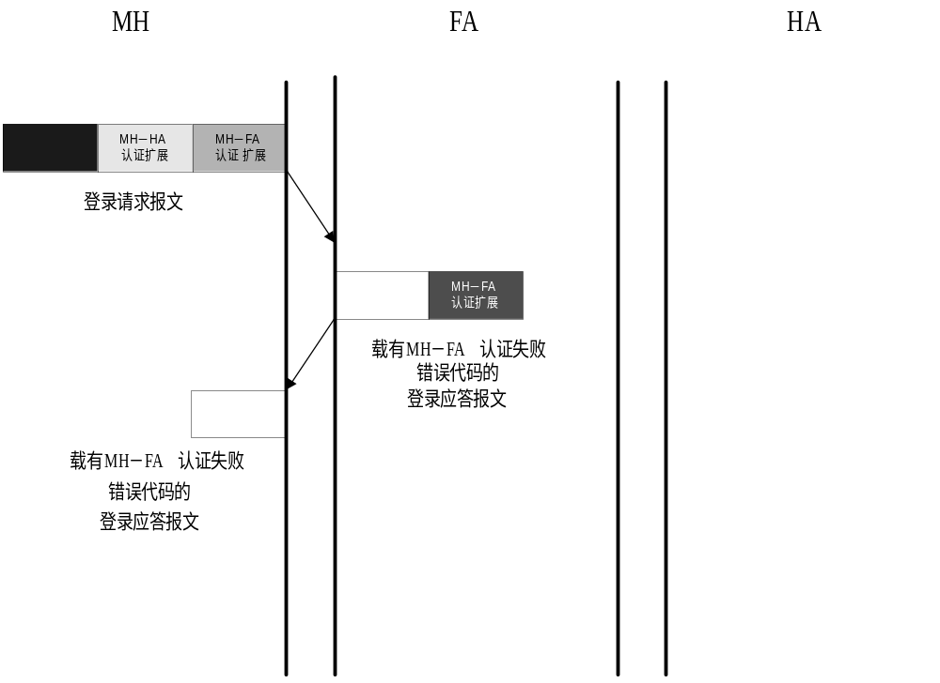
在FA发现MH－FA认证失败

Slide 98
MD5安全机制
一般HA接收此登录请求报文，比较收到的FA—HA认证扩展中的认证符与HA用与FA共享的密钥计算得的认证符
  如果不一致，则向FA发回载有错误代码的登录应答；
  如果一致，则去掉登录请求中的FA—HA认证扩展

Slide 99
MD5安全机制
再比较收到的MH—HA认证扩展中的认证符与HA用与MH共享的密钥计算得的认证符
  如果不一致，则向FA发回载有错误代码的登录应答；
  如果一致，则按协议要求处理登录请求报文，发回登录应答报文，并在其后追加MH—HA认证扩展和FA—HA认证扩展。

Slide 100
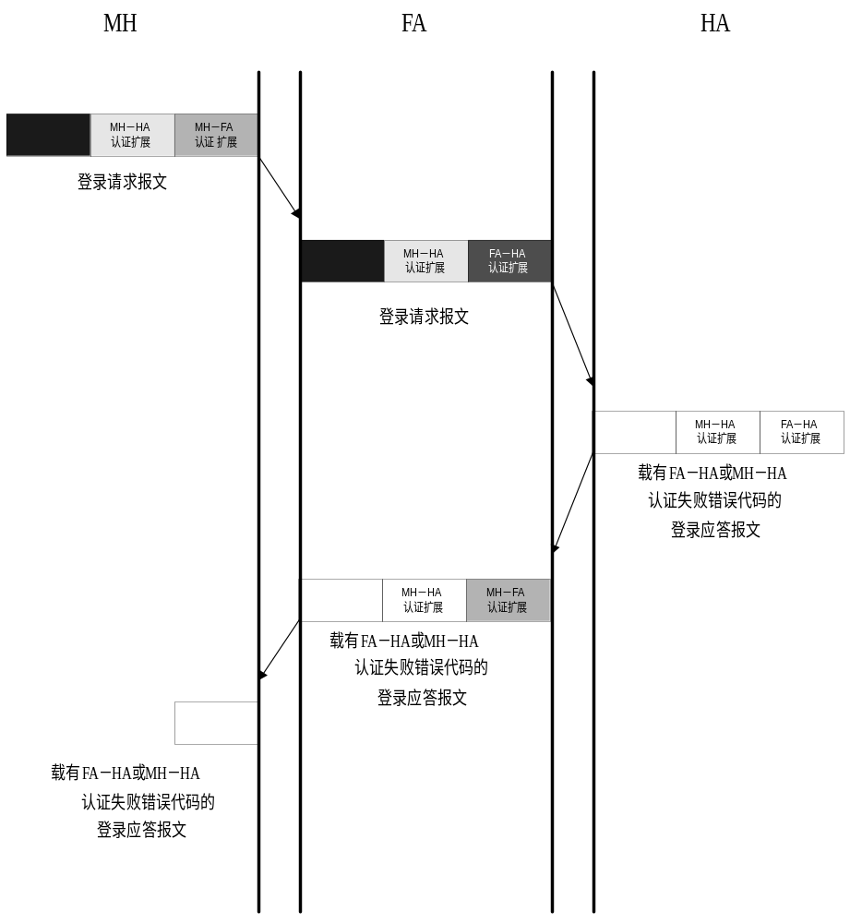
在HA发现FA－HA或MH－HA
认证失败

Slide 101
MD5安全机制
FA接收此登录应答报文，比较收到的FA—HA认证扩展中的认证符与FA用与HA共享的密钥计算得的认证符
  如果不一致，则向MH发回载有错误代码的登录应答
  如果一致，则去掉登录应答中的FA—HA认证扩展，追加MH—FA认证扩展，然后将此登录应答转发至MH。

Slide 102
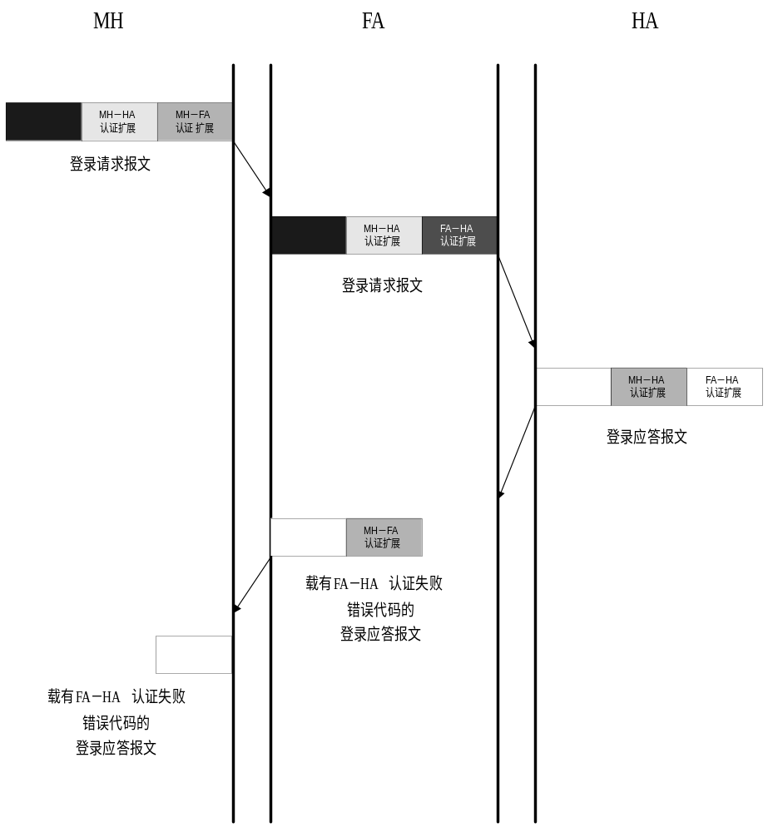
在FA发现FA－HA认证失败

Slide 103
MD5安全机制
MH接收此登录应答报文，比较收到的MH—FA认证扩展中的认证符与MH用与FA共享的密钥计算得的认证符
  如果不一致，则丢弃登录应答，重发登录请求直到登录成功或达到规定次数；
  如果一致，则去掉登录应答中的MH—FA认证扩展

Slide 104
MD5安全机制
再比较收到的MH—HA认证扩展中的认证符与MH用与HA共享的密钥计算得的认证符
  如果不一致，则丢弃登录应答，重发登录请求直到登录成功或达到规定次数
  如果一致，则表示三方认证成功，按照协议要求处理登录应答报文。

Slide 105
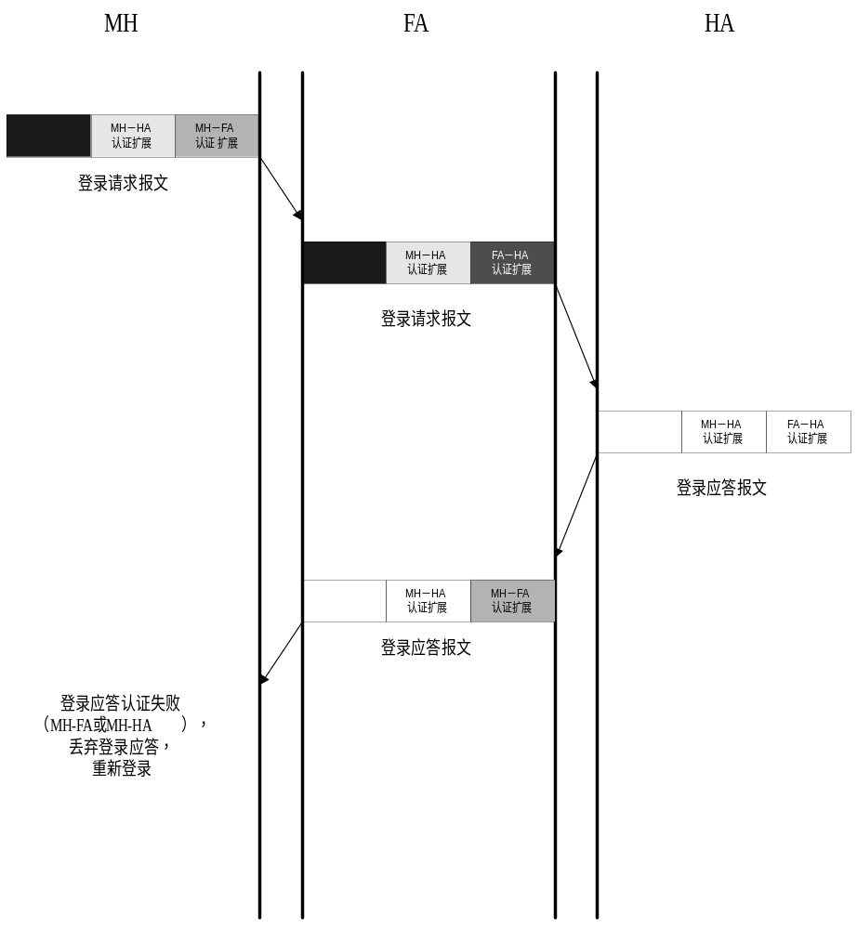
在MH发现MH－FA或MH－HA
认证失败

Slide 106
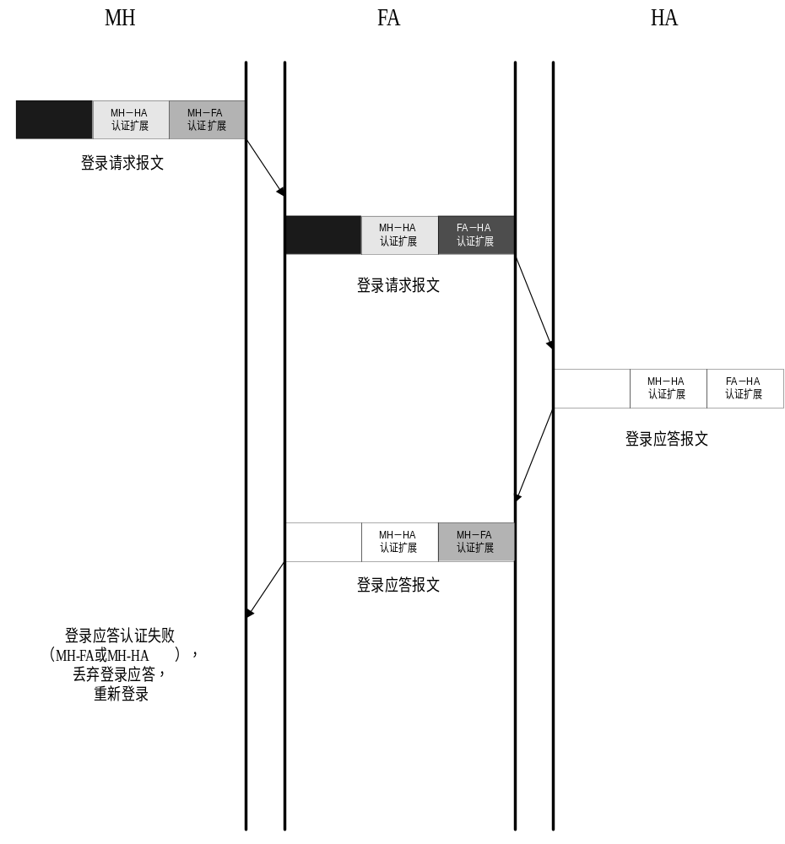
三方认证成功

Slide 107
MD5算法
MD5是一个认证算法，是对MD4的改进，IPv6将它设为缺省认证算法，它作用于整个数据包，包括报头。MD5认证算法也是漫游认证协议的缺省算法。

Slide 108
MD5算法
MD5算法是“块链”哈希算法。
第一块数据（512比特）与一个初始化“种子”（即链接变量）进行哈希运算得到一个哈希值，该哈希值加上原来的种子成为下一块数据的“种子”，直到最后一块算完，得到的认证符即作为整个数据流的认证符。
因此，最终结果取决于算法和前面一块数据产生的“种子”，而各块不能并行运算，也就是说，它对块顺序敏感。

Slide 109
MD5算法
MD5哈希运算分4轮，每轮16步。
A = B + ((A + F(B,C,D) + X[i] + T[i]) << i)
D = A + ((D + F(A,B,C) + X[i] + T[i]) << i)
C = D + ((C + F(D,A,B) + X[i] + T[i]) << i)
B = C + ((B + F(C,D,A) + X[i] + T[i]) << i)

Slide 110
MD5算法
A、B、C、D为初始化“种子”；
X[i]为输入的数据块，查表可得；
T[i] = 取整[232 * abs(sin(i))] ，查表可得；
i表示第i步；
<< i表示循环左移i位；
F为三参数逻辑运算。

Slide 111
MD5算法
每一轮包括2个查表运算、1个移位、1个三参数逻辑运算及4个加法运算。
MD5对MD4所做的改进有：
  （1）增加了第四轮；
  （2）每一步现在有一独有的加法常数；

Slide 112
MD5算法
  （3）第二轮的逻辑运算函数进一步减弱了对称性；
  （4）现在每一步中加进了上一步的结果，这样会产生更快的“雪崩效应”；
  （5）改变了第二轮和第三轮中访问输入字的次序，使其形式更不相似；
  （6）近似优化了每一轮中的位移量以产生更快的“雪崩效应”。各轮中的位移量互不相同。

Slide 113
对MD5的几种攻击
所谓直接攻击又叫野蛮攻击。
攻击者要找到一份和原始明文m产生的认证符相同的明文m’，即，满足H(m) = H(m’)的m’。
普通直接攻击，顾名思义就是穷举可能的明文去产生一个和H(m)相同的认证符。对MD5来说认证符为128位，就是说如果攻击者有一台每秒尝试1,000,000,000条明文的机器，它需要算约10²²年。

Slide 114
对MD5的几种攻击
生日攻击实际上只是为了找到两条能产生同样认证符的明文。概率中的生日问题是求，在N个人中至少有两个人生日相同的概率是多少？
所谓生日攻击实际上是用概率来指导散列冲突的发现。对于MD5来说，如果尝试2⁶⁴条明文，那么它们之间至少有一对发生冲突的概率就是50%。但对当今的科技能力来说，它也是不可能的。一台每秒尝试1,000,000,000条明文的机器平均需要算约585年才能找到一对产生同样认证符的明文，而且并不能马上变成实际的攻击成果。

Slide 115
对MD5的几种攻击
微分攻击是通过比较分析有特定区别的明文在通过加密后的变化传播情况来攻击加密体系的。微分攻击被证明对MD5的一次循环是有效的，但对全部4次循环无效。

Slide 116
AAA在移动IP中的应用
AAA
  认证(Authentication)
  授权(Authorization)
  记账(Accounting)

Slide 117
AAA在移动IP中的应用
认证要解决用户的身份问题，对用户宣称的身份进行验证，并且记录该用户的一些属性，比如，角色、安全标识、组成员信息等。用户可以用“户名／密码”、数字证书等来宣称身份。
授权解决用户可以执行哪些操作和获得哪些服务，根据认证的结果、用户请求的服务以及当前系统的状态决定可以为用户提供的特定权限的服务。
记账用于记录用户进行的操作、使用的资源，以便进行分析、审计和计费。记账管理要求对资源使用情况进行度量、定价，并且通告给使用者。典型的记账信息包括用户标识、服务类型、服务起始和结束时间。

Slide 118
AAA在移动IP中的应用
跨域的AAA服务器体系结构
移动IP对AAA的安全要求
AAA在移动IP中的应用

Slide 119
跨域的AAA服务器体系结构
在移动IP里，属于一个管理域(家乡域)的客户经常需要使用另外一个管理域(外地域) 提供的资源。
外地域中的代理接受客户的请求，称该代理为服务点。

Slide 120
跨域的AAA服务器体系结构
当客户位于一个外地域并且需要使用该域中的资源时，首先需要向服务点出示相关的证书。
服务点通常不能独立完成相应的认证工作，因而会请求本地AAA服务器(AAAL)来完成该认证工作。
本地AAAL本身可能没有在本地存储足够的信息来验证客户的证书，但是，AAAL能够和家乡AAA服务器(AAAH)协同来完成验证工作。
AAAL和AAAH对客户进行认证和授权，并且AAAL已经将授全决定通知了服务点，服务点可以向客户提供相应的服务。

Slide 121
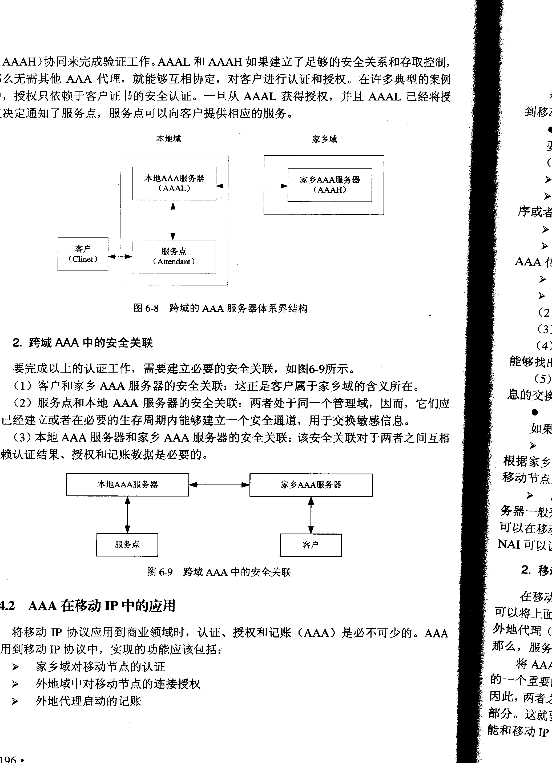
跨域的AAA服务器体系结构
跨域的AAA服务器体系结构

Slide 122
跨域的AAA服务器体系结构
2．跨域AAA中的安全关联(SA)
  (1) 移动节点和保证家乡AAA服务器的安全关联
  (2)服务点和本地AAA服务器的安全关联：两者处于同一个管理域，因而，它们应该已经建立或在必要的生存周期内能够建立一个安全通道，用于交换敏感信息。
  (3)本地AAA服务器和家乡AAA服务器的安全关联：该安全关联对于两者之间互相信赖认证结果、授权和记账数据是必要的。

Slide 123
跨域的AAA服务器体系结构
跨域AAA中的安全关联

Slide 124
跨域的AAA服务器体系结构
将移动IP协议应用到商业领域时，认证、授权和记账(AAA)是必不可少的。AAA应用到移动IP协议中，实现的功能应该包括：
  家乡域对移动节点的认证
  外地域中对移动节点的连接授权
  外地代理启动的记账

Slide 125
移动IP中AAA的安全要求
AAA协议漫游要求
  (1)支持可靠的AAA传输机制。
  除了端到端重传保证可靠性外，还必须采取有效的逐跳重传和错误恢复机制。
  还应该允许以捎带的方式进行AAA消息的应答，这样移动IP才不会超时和重传。
  (2)尽量减少AAA处理所需要的往返次数。

Slide 126
AAA在移动IP中的应用
  (3)传输路径上的每一跳都要能够提供消息完整性检查和身份认证。
  (4)对于所有的授权和记账信息，提供重放保护和不可抵赖的功能。AAA协议必须能够找出与记账信息相匹配的授权信息。
  (5)支持代理服务器的记账功能，这些代理服务器为服务网络和家乡网络提供记账信息的交换。必须支持实时记账，所有的记账报文中必须包含时间戳。

Slide 127
AAA在移动IP中的应用
与IP连接相关的要求
  (1)根据用户提出的要求，AAA服务器能够为用户获得或者分配一个适当的IP地址。
  (2)AAA服务器一般采用网络服务标识(NAI，Network Access ldentifier)来标识用户。NAI的格式为“user@realm'’。使用NAI可以让本地AAA服务器很容易判断出客户的家乡域(如”realm”)。

Slide 128
AAA在移动IP中的应用
在移动IP协议中，移动节点在多个网络之间漫游时，需要使用外地域的服务或者资源。
移动节点视为客户(Client)，外地代理(FA)视为服务点(Attendant)。如果不存在外地代理(比如在移动IPv6中)，那么，服务点的等同功能应该由地址分配实体，如DHCP服务器来提供。

Slide 129
AAA在移动IP中的应用
为了实现在不同网络之间的无缝切换，要求减少协议交换消息的次数，AAA功能和移动IP注册应尽可能集成在一块(捎带)。
被访网络的AAAL和家乡网络的AAAH需要结合外地代理和家乡代理来处理注册消息。

Slide 130
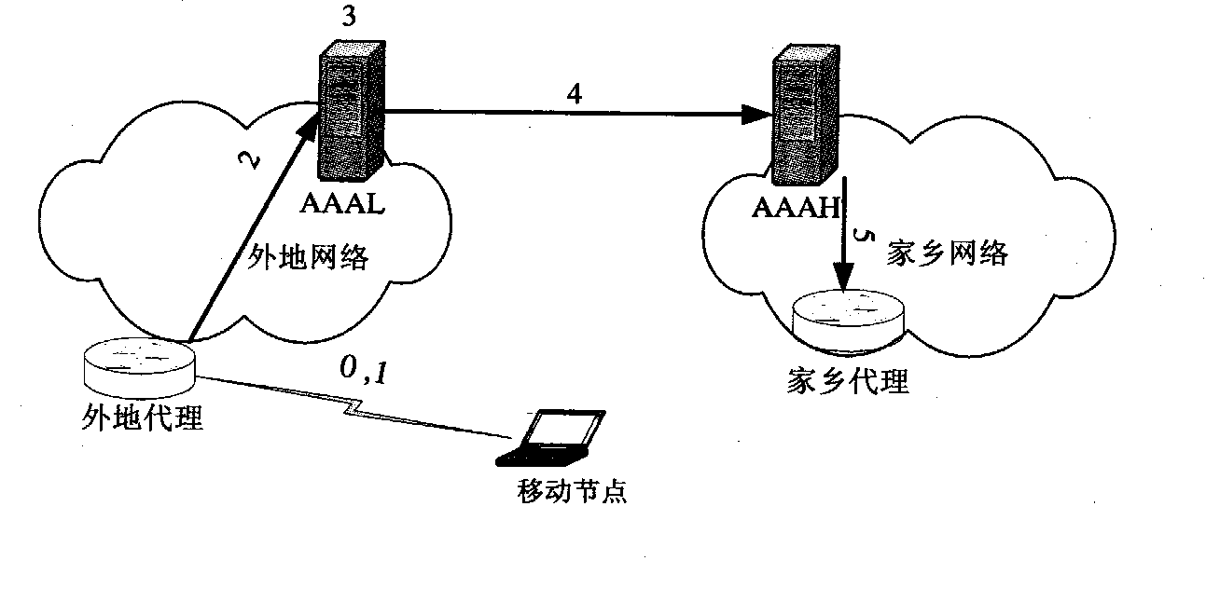
AAA在移动IP中的应用
图 移动IP的注册请求

Slide 131
AAA在移动IP中的应用
(0)外地代理在代理通告中加入质询(challenge)信息。
(1)移动节点将NAI，质询应答等信息加到移动IP注册请求中
(2)外地代理启动与本地AAA服务器(AAAL)的AAA协议。
(3)AAAL获得NAI，找到移动节点家乡AAA服务器(AAAH)的地址。
(4)AAAL启动AAA协议，等待AAAH的批准。
(5)AAAH检查移动节点的证书，可能会为移动节点分配一个家乡地址。

Slide 132
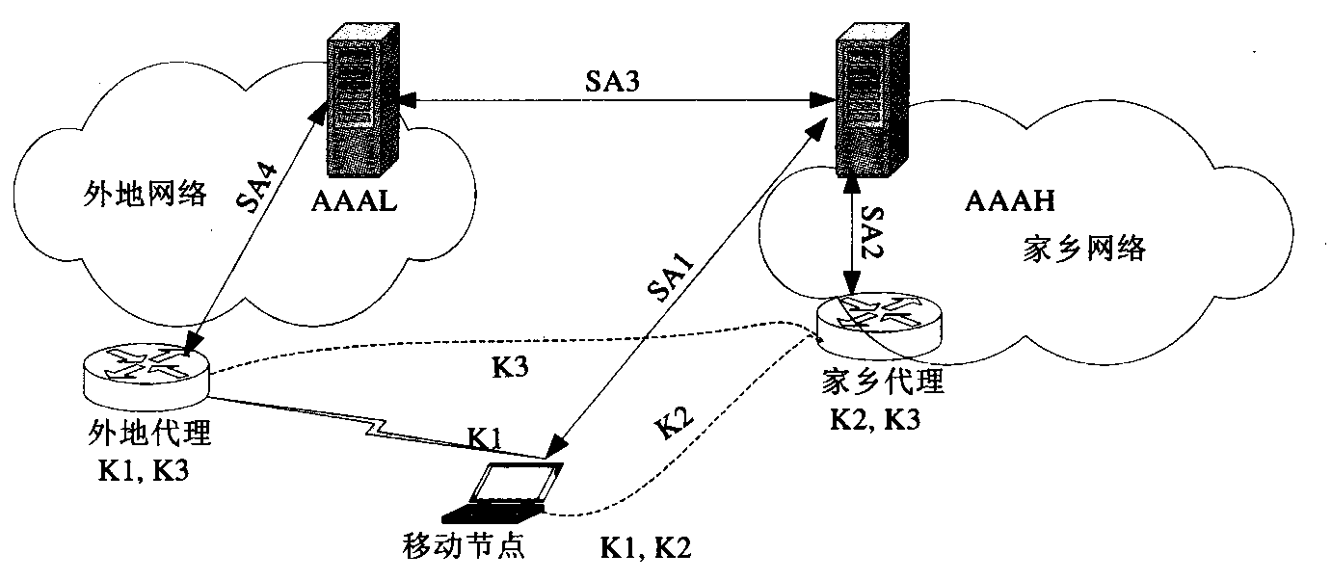
AAA在移动IP中的应用
密钥的产生

Slide 133
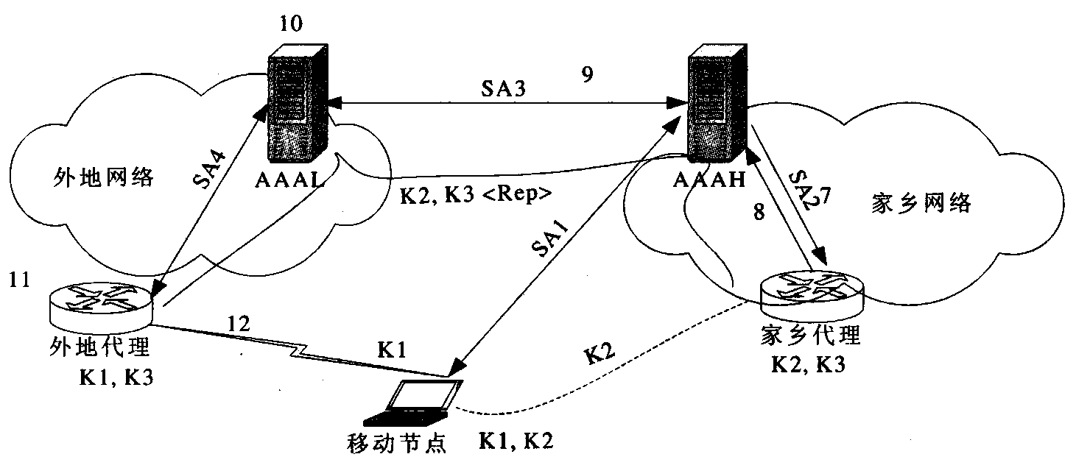
AAA在移动IP中的应用
(6)产生安全关联所需的密钥K1，K2，K3。
图 移动注册应答

Slide 134
AAA在移动IP中的应用
(7)使用密钥K2和K3，AAAH将移动IP的信息转交给家乡代理。
(8)使用密钥K2和K3，家乡代理产生注册应答。
(9)家乡代理将结果发送给AAAH，AAAH在转发给AAAL。
(10)AAAL使用SA3解密K1和K3，使用SA4重新加密。
(11)外地代理使用SA4解密K1和K3，检查注册应答以及外地代理和家乡代理的认证，使用K1加密移动节点和外地代理的认证。
(12)移动节点使用SAl解密K1和K2，检查注册应答以及外地代理和移动节点的认证。

Slide 135
AAA在移动IP中的应用
移动IP中使用AAA代理服务器
  前面介绍的模型中，本地和家乡AAA服务器必须存在安全关联。随着AAA机构数目的增长，会引起安全关联的数目平方增长，因而产生了扩展性的问题。
  使用代理能解决许多有关在每两个管理域之间要求有直接业务／漫游关系的扩展性的问题。

Slide 136
AAA在移动IP中的应用
家乡域和外地域之间传递信息的完整性和保密性的实现可以通过两种途径来实现。
  逐跳的安全关联。
  代理体系的帮助下建立起来的端到端的安全关联。
逐跳的安全关联要求通信路径中的每一个节点都支持AAA服务，实现的代价比较高，而采用代理体系的方法比较简单，只要在网络中选择一个外地域和家乡域都信任的第三方充当两个域的AAA代理服务器即可。

Slide 137
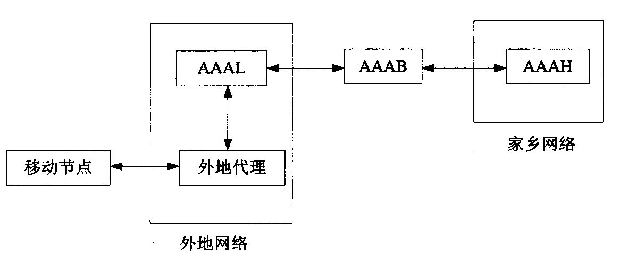
AAA在移动IP中的应用
采用代理(AAAB)的AAA体系

Slide 138
AAA在移动IP中的应用
AAA代理服务器可以充当两个管理域的代理角色，这两个域都与代理有安全关联，代理能够安全地为两个域中继AAA消息。
代理也可以授权与它有关联但是本身没有直接关联的两个域建立安全关联，之后域之间传送信息时可以绕过代理。
代理向希望建立安全通信的两个域转交密钥，然后，要求两个域使用由代理提供的密钥来建立安全关联。

Slide 139
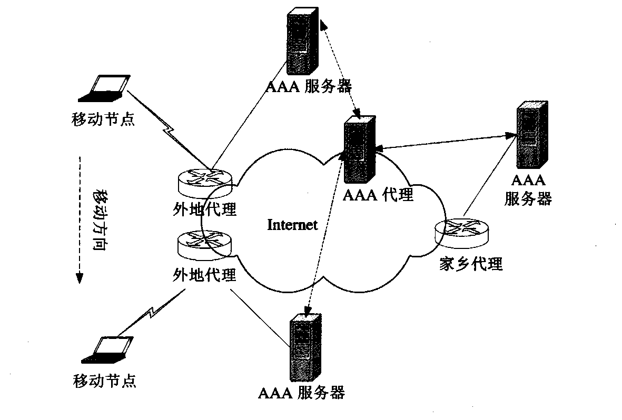
AAA在移动IP中的应用
移动IP中使用AAA代理服务器
Notes:
图6-15描述了通过AAA代理服务器建立的移动IP中的AAA服务体系。当移动节点在外地网络时，向本地AAA服务器请求AAA服务，本地AAA服务器通过AAA代理与家乡网络中的AAA服务器建立联系，为移动节点提供AAA服务。

